Slide 1
Нормальные алгоритмы Маркова

Slide 2
Определения
Алфавит - любое непустое множество символов. Его элементы называются буквами, а любые последовательности букв — словами. Пустое слово обозначается Λ.
Если А и B — два алфавита, причем А ⊆ B, то алфавит В называется расширением алфавита А.
Определение. Марковской подстановкой называется операция над словами, задаваемая с помощью упорядоченной пары слов (Р, Q), состоящая в следующем: в заданном слове R находят первое вхождение слова Р (если таковое имеется) и, не изменяя остальных частей слова R, заменяют в нем это вхождение словом Q. Полученное слово называется результатом применения марковской подстановки (Р, Q) к слову R.

Slide 3
Частными случаями марковских подстановок являются подстановки с пустыми словами: (Λ, Q), (Р, Λ), (Λ,Λ).
Для обозначения марковской подстановки (Р, Q) используется запись Р —> Q. Она называется формулой подстановки (Р, Q). Для обозначения заключительных подстановок будем использовать запись Р —>. Q

Slide 4
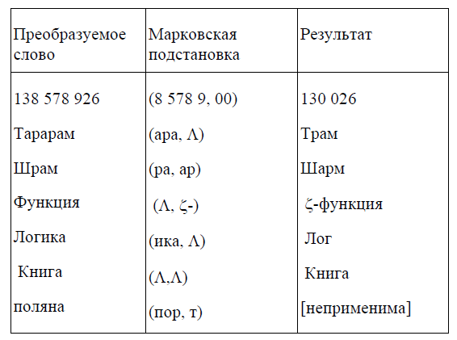
Пример марковских подстановок

Slide 5
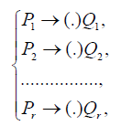
Схема нормального алгоритма (Маркова) в алфавите А
Упорядоченный конечный список формул подстановок в алфавите А называется схемой нормального алгоритма в А.
Говорят, что нормальный алгоритм перерабатывает слово V в слово W.
Последовательность Vi, будем записывать следующим образом:
V0 => V1 => V2 => ... => Vm-1 => Vm,
где V0 = V и Vm = W

Slide 6
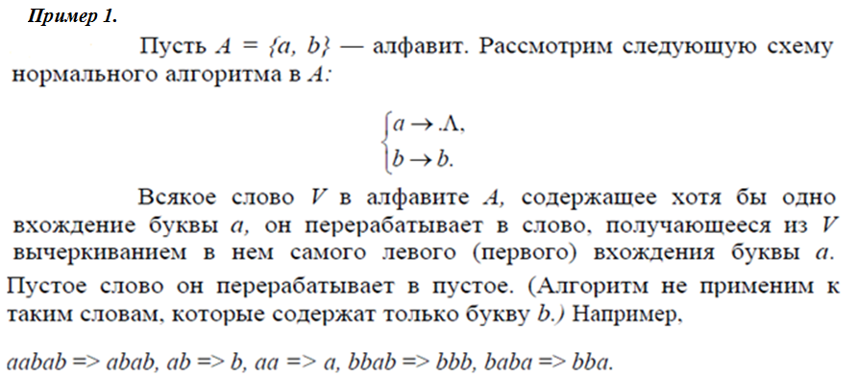
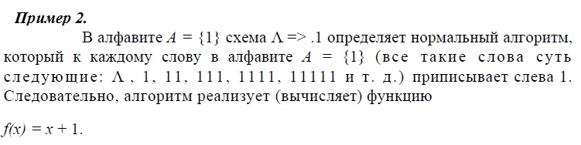
Примеры нормальных алгоритмов Маркова

Slide 7
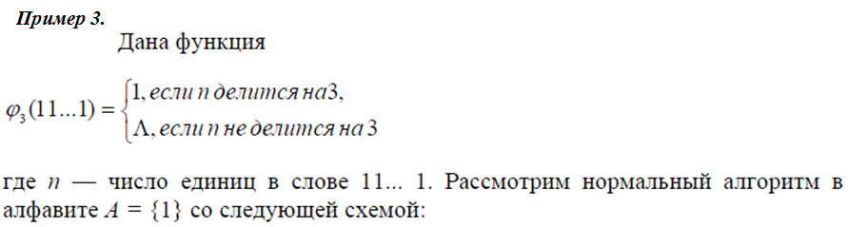

Slide 8
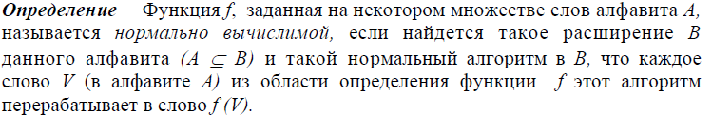
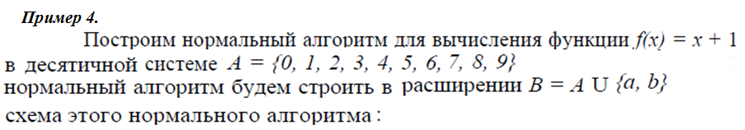
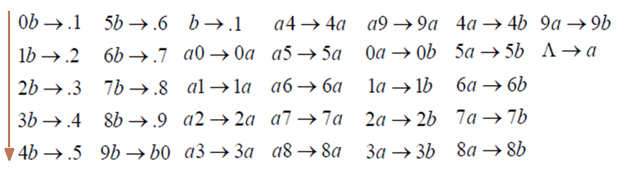
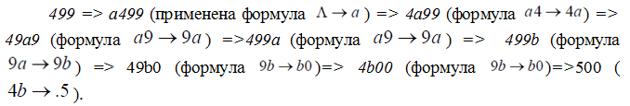

Slide 9
Задан алфавит A={a,b,c}. Выписать НАМ (систему подстановок): из слова P удалить второй символ, если такой есть. Можно просто перебрать все варианты, а можно действовать по следующей системе команд:
*Λ ->. Λ
*a ->.Λ
*b ->.Λ
*c ->.Λ
Λa -> a*
Λb ->b*
Λc ->c*

Slide 10
«Принцип нормализации Маркова».
Для нахождения значений функции, заданной в некотором алфавите, тогда и только тогда существует какой-нибудь алгоритм, когда функция нормально вычислима.
Следующие классы функций (заданных на натуральных числах и принимающих натуральные значения) совпадают:
а) класс всех функций, вычислимых по Тьюрингу,
б) класс всех частично рекурсивных функций;
в) класс всех нормально вычислимых функций.

